Slide 1


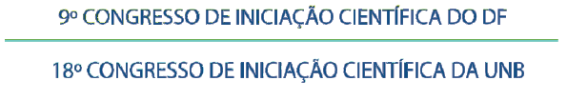
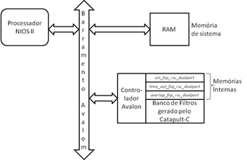
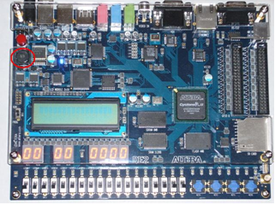


XVIII Congresso de Iniciação Científica da UnB
Desenvolvimento de um Hardware para o decodificador de áudio MPEG-4 AAC utilizando Sínteses de Alto Nível
Marcelo Ramos Colletti e Pedro de Azevedo Berger
Departamento de Ciência da Computação, Universidade de Brasília
Introdução
O hardware dedicado é reconhecidamento mais rápido e consome menos energia do que o software executado em processadores de propósito geral. Entretanto, o projeto de arquiteturas de hardware de forma manual requer profissionais qualificados e representa uma tarefa bastante demorada. Por isso, o estudo de metodologias para o projeto de arquiteturas de hardware a partir de descrições de alto nível do algoritmo é um tópico de interesse da indústria de microeletrônica. Nesta pesquisa, utilizou-se a metodologia de Síntese de Alto Nível no projeto de uma arquitetura de hardware para o processamento de sinais de áudio MPEG-4 AAC, padrão utilizado no Sistema Brasileiro de TV Digital (SBTVD). A arquitetura desenvolvida pode ser integrada em Terminais de Acesso (TA) do SBTVD. Cabe mencionar que o projeto de um TA de baixo custo, além de representar um mercado de milhões de dólares, é assunto de interesse nacional.
Metodologia
Figura 1 – Arquitetura computacional desenvolvida
O primeiro passo para o desenvolvimento deste projeto foi realizer um profiling do decodificador AAC, a partir de um código de referência em C++, assim identificando os módulos computacionalmente complexos, candidatos à implementação em hardware. Identificou-se que o Banco de Filtros era o módulo de maior complexidade computacional e, utilizando a ferramenta Catapult-C High-Level Synthesis da Mentor Graphics, foi desenvolvida uma arquitetura de hardware partindo de uma espeficicação com aritmética de ponto-fixo, em C++.
Em seguida , foi desenvolvido um sistema computacional para decodificação do áudio, tuilizando o “co-design” de hardware e software. Esse sistema conta com uma plataforma de utiliza um processador NIOS II da Altera Corporation, itegrado com o hardware desenvolvido. Por fim, essa arquitetura foi prototipada e testada em um FPGA.
O desenvolvimento se dividiu em três partes:
Desenvolvimento do banco de filtros
Foi utilizada a ferramenta de Síntese de Alto Nível Catapult-C, da Mentor Graphics Corporation. O Catapult-C é uma ferramenta de desenvolvimento capaz de traduzir linguagem de alto nível C/C++ ou SystemC para VHDL ou Verilog, linguagens de descrição de hardware.
A ferramento determinar o número e o tipo de recursos necessários para obter os mesmo resultados da especificação em C++, tomando como base uma série de restrições. Essas restrições incluem requisitos de desempenho, como frequência mínima de operação, e de arquitetura, como: a utilização de memórias RAM singleport, memórias RAM dualport, registradores de deslocamento, etc.
II. Testbench
O código utilizado pelo Catapult é uma versão desenvolvida com aritmética de ponto-fixo, enquanto a especificação em C++ é um código com aritmética de ponto-flutuante. Dessa forma, durante a síntese de alto nível, foi desenvolvido um testbench, em C++, que tem a função de testar o código que implementa o Banco de Filtros em ponto fixo, que é a referência final para o hardware.
Para verificar que os resultados da especificação em ponto-flutuante e do hardware estavam em concordância, foi realizado um teste onde onda dos dois era uma onda senoidal de frequência arbitrária. Em seguida, foi calculada a Relação Sinal Ruído (SNR) entre as saídas. Os valores de SNR alcançados foram sempre superiores a 60dB.
III. Integração
O banco de filtros desenvolvido com o Catapult-C foi integrado em uma arquitetura computacional, conforme representado na Figura1. O processador NIOS II lê o bitstream de áudio a ser decodificado . armazenado em uma memória RAM . No momento do cálculo do Banco de Filtros, o processador envia os coeficientes espectrais para o hardware do Banco de Filtros.
Resultados e Discussão
O sistema desenvolvido foi prototipado na placa de desenvolvimento DE2-70, que possui um FPGA Altera Cyclone II EP2C70F896C, apresentada na Figura 2.
Figura 2 – Placa de prototipação DE2-70.
A partir da frequência de operação definida, de 50 Mhz, o Banco de Filtros foi capaz de gerar 2048 amostrar de áudio em 10ms, no pior caso. Esse desempenho é suficiente para decodificar sinais de áudio com taxas de amostragem de até 32 kHz, padrão do SBTVD. O resultado de síntese mostrou que o sistema utiliza 29,625 LUTs, 50 pinos de I/O, 488,832 bits de memória interna, 68 multiplicadores de 9 bits e um PLL.
Por fim, fizemos um comparativo entre o desenvolvimento de módulo Banco de filtros com o Catapult-C e o desenvolvimento manual. A implementação manual, feita por um projetista experiente, demorou 6 semanas, enquanto a implementação utilizando síntese de alto nível somente 1 semana.
Conclusões
Neste trabalho, a arquitetura desenvolvida, utilizando a síntese de alto nível, obteve desempenho suficiente para decodificar áudio estéreo no padrão de TVD brasileira, com taxas de amostragem de 32 kHz. Assim, demonstrou-se a capacidade de produzir arquiteturas de qualidade com metodologia ágil e que utiliza como especificação uma descrição em C++. Cabe mencionar que com a utilização de FPGA com tecnologia mais avançada, ou um protótipo em silício, é possível alcançar desempenhos ainda melhores, e provavelmente decodificar áudio de até 8 canais.
Este trabalho foi ﬁnanciado pelo Programa de Iniciação Cientíﬁca da Universidade de Brasília (ProIC-DPP-UnB) e pelo Conselho Nacional de Desenvolvimento Cientíﬁco e Tecnólogico (CNPq).
Notes:
Em tempo:
As cores das TARJAS (onde aparece o cabeçalho na UNICAP e o título do projeto), TÍTULO DO TRABALHO e
LOGOMARCA da Iniciação (pomba, ano 2003 e traço abaixo da pomba) devem ser as mesmas, ficando a critério do autor.

